Slide 1
XIX Международная конференция
«Международные автомобильные перевозки – проблемы, пути их решения и перспективы развития»
Цифровизация транспортно-логистических операций и деловой практики в международной торговле.
Цифровые транспортные коридоры.
АЛЕКСАНДР ФЕДОРОВ / ГАЛИНА РОЙЗИНА
2019г., г. ОДЕССА, УКРАИНА

Slide 2
В контексте данной темы следует принимать во внимание новизну (по крайней мере для Украины) понятия «цифровые транспортные коридоры» и его созвучность с более привычными понятиями «транспортные коридоры», «международные транспортные коридоры».

Slide 3
Транспортные коридоры, международные транспортные коридоры
«Считать создание транспортных коридоров и вхождение их в международную транспортную систему приоритетным общегосударственным направлением развития транспортно-дорожного комплекса»
[пункт 1 постановления КМУ от 30.10.96 № 1324]
1996 год – Утвержден План первоочередных мероприятий по созданию национальной сети международных транспортных коридоров в Украине;
1997 год – Утверждена Концепция создания и функционирования национальной сети международных транспортных коридоров в Украине;
1998 год – Утверждена Программа создания и функционирования национальной сети международных транспортных коридоров в Украине;
2006 год – Утверждена Программа развития национальной сети международных транспортных коридоров в Украине на 2006-2010 годы
Сегодня – новые вызовы…
Notes:
С 1996 года и по сегодняшний день принято значительное количество планов, концепций и программ создания, развития и функционирования МТК.

Slide 4
Предпосылки для создания благоприятной среды
При реализации мер по трансформации деловой и регуляторной среды нужно принимать во внимание, что за 20 лет работы над построением «международных транспортных коридоров» у Украины существует и опыт (воплощенный либо не воплощенный в практическую плоскость) работы над элементами, которые сегодня можно считать элементами «цифровых транспортных коридоров».
Как ранний пример, Программа создания и функционирования национальной сети международных транспортных коридоров в Украине (постановление КМУ от 20.03.98 № 346) содержит такие пункты плана как:
«Подготовить Правила регулирования взаимоотношений между участниками транспортного процесса на терминалах и в морских транспортных узлах».
«Разработать Концепцию создания и развития информационной системы транспортных коридоров на базе вычислительных сетей видов транспорта и дорожного комплекса».
Notes:
С 1996 года и по сегодняшний день принято значительное количество планов, концепций и программ создания, развития и функционирования МТК.

Slide 5
Предпосылки для создания благоприятной среды
Использование опыта функционирования имеющихся в Украине прототипов
Создание благоприятных условий для международной транспортировки грузов через территорию Украины
Устранение трансграничных препятствий на пути интермодальных перевозок
Внедрение наиболее эффективной практики интермодальных перевозок
Совершенствование действующего участка маршрута (поезд «Викинг»)
Применение опыта реализации проекта «Единое окно – локальное решение»
Законодательство
Информация
Деловые процессы

Slide 6
ЦИФРОВЫЕ ТРАНСПОРТНЫЕ КОРИДОРЫ
Раздел 1.3 Декларации министров Восточного партнерства по вопросам цифровой экономики, 11 июня 2015 года
“Участники признают важность современной, высокопроизводительной транспортно-логистической инфраструктуры наряду с ИКТ инфраструктурой для эффективной трансграничной электронной коммерции и электронной торговли в рамках Восточного партнерства. Они отмечают, что программа по транспорту CEF и базовая сеть мультимодальных перевозок TEN-T, в том числе девять основных транспортных коридоров, обеспечивают развитие необходимой европейской транспортной инфраструктуры.
Они подчеркивают необходимость трансграничных связей транспортной инфраструктуры и связей транспортного коридора между ЕС и странами-партнерами, а также мультимодальных платформ электронной логистики. Такие платформы обеспечат набор комплексных услуг с добавленной стоимостью для основных игроков цепи поставок, способствующего развитию Общеевропейской цифровых транспортных коридоров между ЕС и странами-партнерами».
Notes:
С 1996 года и по сегодняшний день принято значительное количество планов, концепций и программ создания, развития и функционирования МТК.

Slide 7
ЦИФРОВЫЕ ТРАНСПОРТНЫЕ КОРИДОРЫ
Цифровой транспортный коридор рассматривается как распределенная по странам Восточного партнерства гетерогенная система сбора, обработки и консолидации информации о грузе и товаросопроводительных документах на всех этапах его движения и технологических операций с сопутствующими сервисами.
[Концепция Цифрового Транспортного Коридора (в рамках сотрудничества ЕС со странами Восточного партнерства), 2016 год]
Notes:
С 1996 года и по сегодняшний день принято значительное количество планов, концепций и программ создания, развития и функционирования МТК.

Slide 8


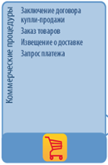
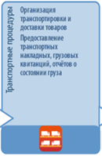
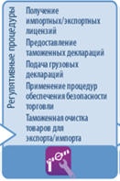
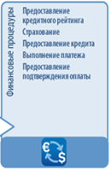
Модель исследования в рамках мероприятий региональной сети Восточного партнерства "EU4Digital: eTrade» (2017 год)
Национальная среда
eLogistics
eTrade
Notes:
Наша компания приняла участие в исследовании, проводившемся в рамках стран Восточного Партнерства.
Целью исследования было определения степени готовности вхождения Украины в единый европейский цифровой рынок в сегменте электронной торговли, логистике и ЦТК.

Slide 9
Упрощенное представление о месте цифрового транспортного коридора в торговой операции
Товары
Транспорт
B2B
Информация
B2G
в форме данных
Меры контроля
G2G
Формальности
Условия
Notes:
Движение товаров от продавца к покупателю сопровождается большим количеством информации, которой обмениваются различные стороны, как в частном, так и в публичном секторе. Сегодня эта информация в основном печатается на бумаге, в различных документах стандартного формата. Большинство этих документов подготавливаются частным сектором и служат для передачи важной информации, связанной с их собственными договорными отношениями, касающимися движения товаров и в целях администрирования. Некоторые из них также используются органами власти в качестве источника информации для проверки соответствия нормативным требованиям.
Эти документы обмениваются физически и, в некоторых случаях, также подписываются, а иногда даже изменяются вручную в нескольких экземплярах. В результате информация, содержащаяся в этих документах, записывается и распечатывается из электронных систем различных сторон несколько раз последовательно для каждой отдельной отправки груза. Это связано с тем, что одна или несколько вовлеченных коммерческих сторон или один из заинтересованных государственных органов требуют отдельный экземпляр или подписание бумажных документов.
В условиях, когда практически все компании в значительной степени регистрируют, обмениваются и хранят данные, относящиеся к их бизнесу, в электронном формате, эти бумажные процессы обмена информацией о перемещении товаров являются источником существенной неэффективности затрат. В основном это касается физического управления бумажными документами, а также управления деловыми операциями. Некоторые заинтересованные стороны называют их «черным ящиком», который предотвращает «сквозную» наглядность движения товаров в цепочке поставок, которое необходимо предприятиям для полного использования преимуществ цифровизации.
Эта оценка воздействия фокусируется на документах, связанных с товарами. Две другие основные группы документов, используемых в грузовых перевозках, а именно документы, касающиеся транспортных средств и, соответственно, обслуживающего их персонала, не были включены в сферу действия. Это ограничение фокуса связано с отличительным характером документов, связанных с товарами, и, в частности, с их динамическим и коммерческим характером.
Эти документы уникальны для каждого отдельного набора товаров, отправляемых от продавца покупателю или конечному пользователю, и, следовательно, должны выдаваться заново для каждой отправки. В случае основных транспортных документов, договоров перевозки, в частности, они могут также претерпевать изменения в ходе самой транспортной операции. Они в основном выпускаются предприятиями и служат как для обмена информацией между предприятиями, так и для органов власти.
Напротив, документы, касающиеся транспортных средств или обслуживающего их персонала, такие как свидетельства о регистрации транспортного средства, его соответствии требованиям к перевозке конкретного товара или, в случае персонала, когда они имеют квалификацию для управления определенным видом транспортного средства - выдается либо государственным органом, либо частным лицом, уполномоченным для этого государственным органом. Они также являются статичными документами в том смысле, что после их выпуска не нужно обновлять, а только через очень длительные и регулярные промежутки времени. Они также используются главным образом по отношению к властям и не нуждаются в обмене между коммерческими партнерами. По этой причине, хотя большинство этих «других» документов, связанных с транспортной операцией, все еще выпускаются, хранятся и представляются властям на бумажном носителе (и в некоторой степени на пластиковом носителе), неэффективность затрат связана с выдачей и управлением этими документами в настоящее время менее значимы для бизнеса, чем те, которые связаны с документами на товар.

Slide 10
Результаты исследования в рамках мероприятий региональной сети Восточного партнерства «EU4Digital: eTrade»
Определены ряд плановых документов, имеющих потенциал в Украине для реализации исследуемых инициатив.
«План мер по имплементации Соглашения об ассоциации между Украиной, с одной стороны, и Европейским Союзом, Европейским Сообществом по атомной энергии и их государствами-членами, с другой стороны, на 2014-2017 годы» (утвержден Распоряжением КМУ от 17.09.14 № 847-р);
«Национальная транспортная стратегия Украины на период до 2030 года»;
«Цифровая повестка дня Украины – 2020 (Цифровая повестка дня» - 2020). Концептуальные основы».
Notes:
С 1996 года и по сегодняшний день принято значительное количество планов, концепций и программ создания, развития и функционирования МТК.

Slide 11
Выявленные проблемы общего плана
Так и не нашли своего места для реализации.
Наиболее общим препятствием для создания безбумажных процедур (как в области eLogistics, так и в области eTrade) определена непригодность имеющихся (и, как правило, воплощенных в законодательные нормы) деловых процессов для адаптации к обращению информации в виде данных.
Наиболее приемлемым путем преодоления таких препятствий для Украины видится корректировка некоторых плановых мер по реализации Соглашения об ассоциации между Украиной, с одной стороны, и Европейским Союзом, Европейским Сообществом по атомной энергии и их государствами-членами.
Notes:
С 1996 года и по сегодняшний день принято значительное количество планов, концепций и программ создания, развития и функционирования МТК.

Slide 12
ЦИФРОВЫЕ ТРАНСПОРТНЫЕ КОРИДОРЫ в Украине
«обеспечение комплексного инновационного развития транспорта, в частности путем реализации государственной стратегии (целевого подхода) инновационной деятельности и развития и инвестиционных проектов в транспортной отрасли, предусмотрев при этом возможное создание Инновационного фонда транспорта, и взаимосвязь целей и ресурсов с помощью соответствующих планов и программ деятельности и развития:
- цифровых транспортных коридоров и электронной логистики»
[одна из задач Национальной транспортной стратегии Украины на период до 2030 года (распоряжение КМУ от 30.05.18 № 430-р)]
Notes:
С 1996 года и по сегодняшний день принято значительное количество планов, концепций и программ создания, развития и функционирования МТК.

Slide 13
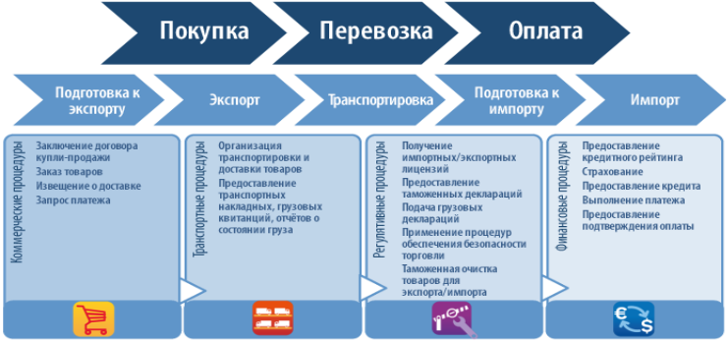
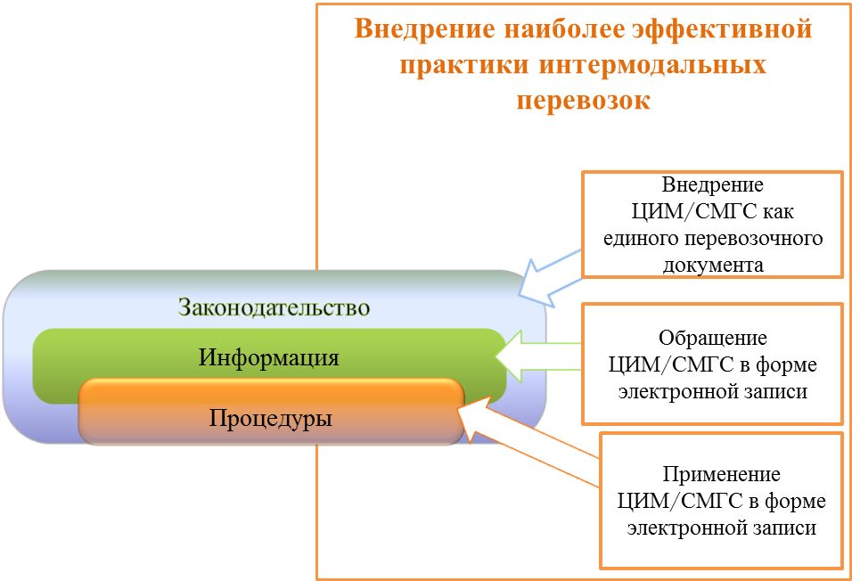
Способы преодоления имеющихся отставаний
Инициирование работ по систематизации применяемых перевозочных документов для последующей их оцифровки
Рекомендация № 1 ЕЭК ООН
Формуляр-образец ООН
C. Перевозки и связанные с ними услуги
A. Сектор коммерческих сделок
D. Официальный контроль
B. Сектор платежей
Деловые процессы
Notes:
Необходимым условием является проведение работы по систематизации применяемых перевозочных документов для последующей оцифровки и комплексного многоразового использование введенных данных, а базой для этого является Рекомендация № 1 ЕЭК ООН: Формуляр-образец ООН.

Slide 14

УПРОЩЕНИЕ ПРОЦЕДУР ТОРГОВЛИ
Упрощение Гармонизация Стандартизация
Процесс устранения всех ненужных
элементов и
дублирований в
формальностях,
процессах и процедурах
Приведение национальных
процедур, операций и
документов в соответствие с
международными конвенциями,
стандартами и практикой
Процесс разработки
согласованных на
международном уровне форматов для практики
и процедур, документов и
информации
Notes:
Первостепенную важность играет упрощение процедур торговли, которое должно стать ежедневной практикой в работе.
Наработки международного сообщества и наилучшие практики – внедрены в национальное правовое поле.

Slide 15
Рекомендации по упрощению процедур торговли
(более 40 Рекомендаций)
Рекомендация 1 - Формуляр-образец ООН для внешнеторговых документов (ISO 6422)
Рекомендация 6 - Формуляр-образец унифицированного счета для международной торговли в целях интеграции электронного фактурирования
Рекомендация 18 - Меры по упрощению процедур международной торговли
Рекомендация 25 - Стандарт ЭДИФАКТ ООН (ISO 9735)
Рекомендация 11 Вопросы документации при международных перевозках опасных грузов
Рекомендация 12 - Меры по упрощению процедур, касающихся морских транспортных документов
Рекомендация 22 Формуляр-образец стандартной транспортной инструкции
Списки кодов, такие как Рекомендация 16 – ЛОКОД ООН
Многие из них являются Стандартами ISO и охвачены переговорами ВТО по упрощению процедур торговли
Notes:
С 1996 года и по сегодняшний день принято значительное количество планов, концепций и программ создания, развития и функционирования МТК.

Slide 16
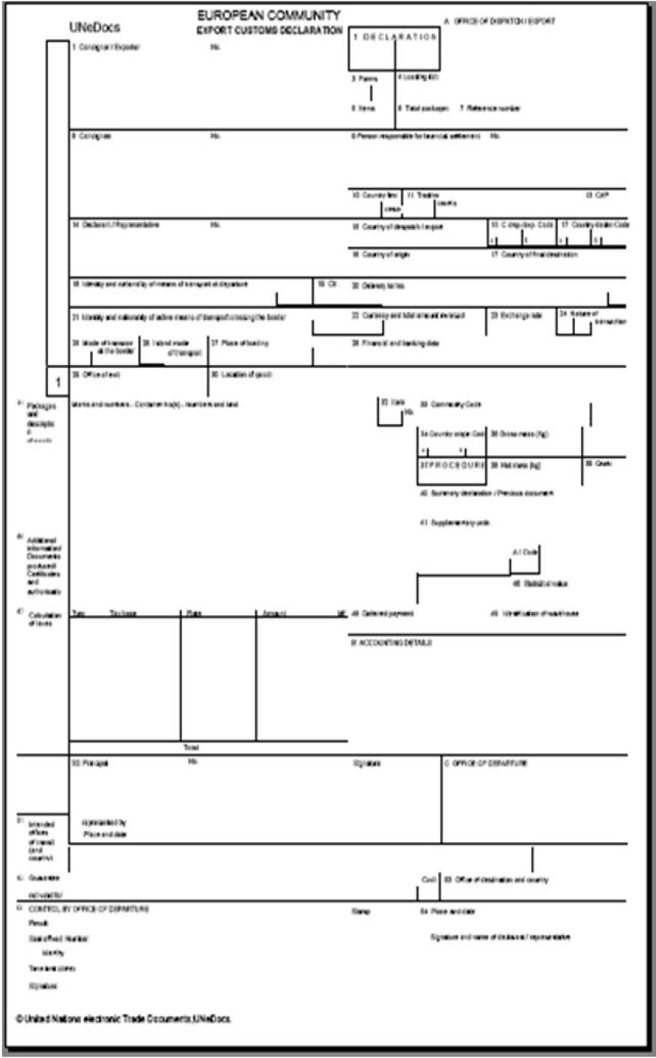
ФОРМУЛЯР-ОБРАЗЕЦ ООН
Одобрен в Киотской конвенции ВТамО и Соглашении ВТО по УПТ
Является основой для торговой документации, в т.ч. единого административного документа ЕС (ЕАД/SAD)
Одобрен ключевыми международными организациями
Notes:
С 1996 года и по сегодняшний день принято значительное количество планов, концепций и программ создания, развития и функционирования МТК.

Slide 17
КАТЕГОРИИ ДОКУМЕНТОВ НА ОСНОВЕ Формуляра-образца ООН (ФОООН)
Торговые документы - Квотирование, Заказ, Счет и т.п.
Документы управления материальными потоками - уведомление об отправке, комплектовочный лист, упаковочный лист и т. п.
Транспортные документы - коносамент, инструкции по отгрузке и т. п.
Таможенные документы - экспортные, импортные, транзитные декларации, грузовые отчеты и т. п.
Иные нормативные документы - сертификат происхождения, СФС, перевозка опасных грузов и т. п.
Copyright UNECE
17

Slide 18
Примеры международных документов на основе ФООНН (UNLK)
Нормативные документы:
- Единый административный документ (SAD, Европейский Союз)
- Фитосанитарный сертификат (Конвенция по защите растений)
- Сертификат происхождения (пересмотренная Киотская конвенция ВТамО)
- Сертификат Всеобщей системы преференций (ВСП ЮНКТАД)
Декларация об опасных грузах (ЕЭК ООН)
Транспортные и таможенные документы:
- Книжка МДП (Carnet TIR)
- Уведомление об отправке почтовых посылок (World Post Convention)
- Стандартный коносамент (Международная палата судоходства)
- Инструкции по экспедированию грузов (FIATA)
- Международная дорожная накладная (CMR)
- Международная железнодорожная накладная (CIM)
- Универсальная авианакладная (IATA)
- Стандартизированные формы IMO (FAL 1-7)
Notes:
С 1996 года и по сегодняшний день принято значительное количество планов, концепций и программ создания, развития и функционирования МТК.

Slide 19
Более чем когда-либо, нам необходимы интеллектуальные
комбинированные и интермодальные транспортные цепи поставок,
которые:
оптимизируют затраты;
позволят отслеживать транзитные товары от места отправления до пункта назначения на внутреннем рынке и по всему миру;
позволят оперативно реагировать на внешние факторы и изменения;
увеличат скорость доставки продукции в неизменной форме от места производства;
минимизируют влияние на окружающую среду.
Совместная работа всех заинтересованных сторон над упрощением процедур торговли дает возможность найти и реализовать экономически приемлемые и выгодные решения.
Notes:
С 1996 года и по сегодняшний день принято значительное количество планов, концепций и программ создания, развития и функционирования МТК.

Slide 20
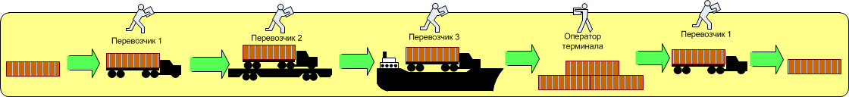

Упрощенное представление о месте цифрового транспортного коридора
при мультимодальных перевозках

Slide 21
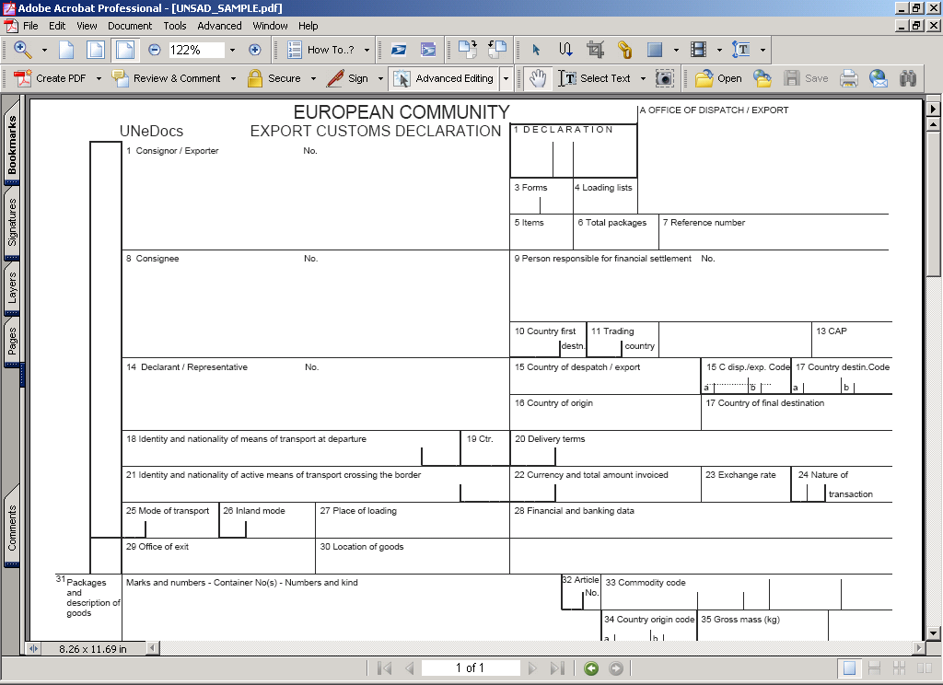
Рекомендация:19
Вид транспорта
Рекомендация:16
ЛОКОД ООН
Рек: 17
Условия оплаты
Код страны ISO
!!! Рек: 5 ИНКОТЕРМС
Рек:9 Код валюты
Код товара
Рек: 28 Транспортное средство
Рек: 21 Код упаковки
Рек: 21
Код статуса груза
Рек:20 Единицы измерения

Slide 22
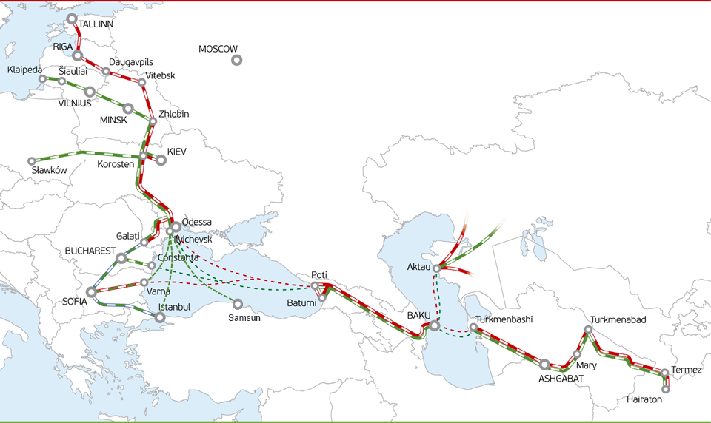























Создание модели данных мультимодальной перевозки для коридора «Балтийское море- Черное море – Центральная Азия – Китай»
Два аспекта взаимодействия:
ЖД участок - Украина, Беларусь, Польша, Литва, Латвия.
Документ - Накладная.
Морской участок- Украина, Болгария, Румыния, Турция, Грузия, Азербайджан, Казахстан.
Документ – Коносамент.
ВОПРОСЫ:
(Унификация на основе ФОООН и МД СП в э-виде).
ОСНОВНЫЕ ПРЕИМУЩЕСТВА:
Улучшение взаимодействия
Ускорение движения грузов
Упрощение обработки документов
Уменьшение времени и расходов
Предсказуемость процесса
e-TIR, е-CMR, e-CIM/SMGS,
е-Consignment Note,
e-AWB, е-WB, SAD, eB/L etc

Slide 23

Взаимодействие – важнейший элемент бесперебойности цепи поставок
ТРАНСПОРТНЫЕ (ОПЕРАЦИОННЫЕ) ПРОЦЕДУРЫ В ПОРТАХ
ТРАНСПОРТНОЕ ЗАКОНОДАТЕЛЬСТВО
ТОРГОВОЕ ЗАКОНОДАТЕЛЬСТВО
Регламент (EU) 2019/1239
ИСПС (B2G, G2G, B2B)
МОРСКОЕ ЕДИНОЕ ОКНО (B2G)
ТКУ, Рек. 33-37, ИМО ФАЛ, ПКМУ + Норм. акты
ТОРГОВОЕ (ТАМОЖЕННОЕ) ЕДИНОЕ ОКНО (B2G)
EU 2010/65, AnNa, SSN, ИМО ФАЛ, Проект ПКМУ + Проект Закона
Рек. 33-36, ТКУ, ПКМУ от 2016 г., Проект ПКМУ, ЗУ № 2530
Notes:
Красным помечены документы, директивы и проекты, которые еще не реализованы

Slide 24










ОБЕСПЕЧЕНИЕ МУЛЬТИМОДАЛЬНЫХ ПЕРЕВОЗОК
ИСПС
Грузоотправители
EDI
EDI
Модуль
конвертирования сопроводительных
документов
Клиент 1
EDI
EDI
EDI
Хранение и консолидация
Хранение и консолидация
Отправляющий склад
Принимающий склад
EDI
EDI
Данные о грузе, отправителе получателе из заявки
Преобразование перевозочных документов в электронную запись
СМГС
ТТН
CMR
КОНОСАМЕНТ
АВИАНАКЛАДНАЯ
Клиент 2
Notes:
Применение модели данных смешанной перевозки для коридора «Балтийское море- Черное море - Центральная Азия-Китай» позволит вносить данные в точке отправления груза, обмениваться ими и передавать дополнительные данные. В зависимости от компетенции и прав, для их обработки всеми участниками цепи поставки в требуемом виде и формате.
В перспективе – транспортное средство будет получать обратную связь по результатам обработки такой информации в том числе – изменение конечной точки доставки груза: не на таможенный склад, а конечному получателю, если была проведена дистанционная очистка груза.
Список потенциальных сервисов, предоставляемых порталом.
Общие:
Единая точка входа, для получения информации и ввода данных в систему;
Однократный ввод данных, с последующим автоматическим использованием данных при работе в системе;
Помощь при заполнении полей справочными данными (авто заполнение);
Регистрация клиента, перевозчиков, экспедиторов в системе;
Отображение связи договора и оказанных услуг, выполненных в рамках договора;
Формирование печатных форм;
Формирование статистических данных по договорам;
Организация перевозок:
Формирование заявки на перевозку (комплекс услуг), контроль введенных данных;
Запрос сканов дополнительных документов (напр., сертификатов) в соответствии с условиями перевозки;
Информирование грузополучателя о приеме груза в его адрес к перевозке (начало перевозки);
Информирование грузоотправителя, владельца груза о выдаче груза на станции назначения (завершение перевозки);
Предоставление информации в удобном виде в том числе и на мобильные рабочие места:
о дислокации груза по маршруту следования путем рассылки уведомлений о изменении операционного состояния вагона или путем предоставления визуализированной информации на карте;
о маршруте перевозке груза автотранспортом (дверь-дверь)
об остатках груза на площадках и складах ТЛЦ, при его консолидации и ответственном хранении;
Контроль на соответствие конвенционным запретам по всей цепи поставки;
Формирование СМГС (IFTMIN) из eТТН-1 и eCMR из ЭПД (IFTMIN), eTIR;
Формирование печатных форм СМГС, ЭПД, ТТН-1, CMR;
Отображение связи цепи поставки со сформированными электронными документами и договором;
Поиск цепи поставки, электронных документов;
Формирование документов для таможни, фитосанитарного контроля;
Формирование аналитических отчетов в табличной и графической формах по грузам, транспортным средствам, задержкам;
Подтверждение факта оказания услуг:
Автоматическое формирование Актов выполненных работ;
Формирование печатных форм Актов;
Согласование Актов выполненных работ;
Привязка Актов выполненных работ к договорам;
Поиск Актов.
Финансовый Учет:
Ведение учета финансовых операций между клиентом и экспедитором.
Баланс счета.

Slide 25
ПРЕОБРАЗОВАНИЕ ДАННЫХ
Признание документов (экспорт)
2 сторонний договор
Формы утверждены
нормативно-правовым актом
Экспорт
eCMR
SAD (EU)
Імпорт
eInvoice
NCTS
Обеспечение совместимости
ИСПС
Рабочие места клиентов
eTIR
eBill of Lading
За пределы территории
В пределах порта
Территория Украины
B2B
Notes:
На первом этапе разрабатывается модуль, позволяющий преобразовать данные из основных вносимых (внесенных) данных для их последующей трансформации, передачи и использования.

Slide 26
XIX Международная конференция
«Международные автомобильные перевозки – проблемы, пути их решения и перспективы развития»
Спасибо за внимание!
АЛЕКСАНДР ФЕДОРОВ / ГАЛИНА РОЙЗИНА
2019г., г. ОДЕССА, УКРАИНА

